Slide 1
Hoạt động 1
Khởi động

Slide 2
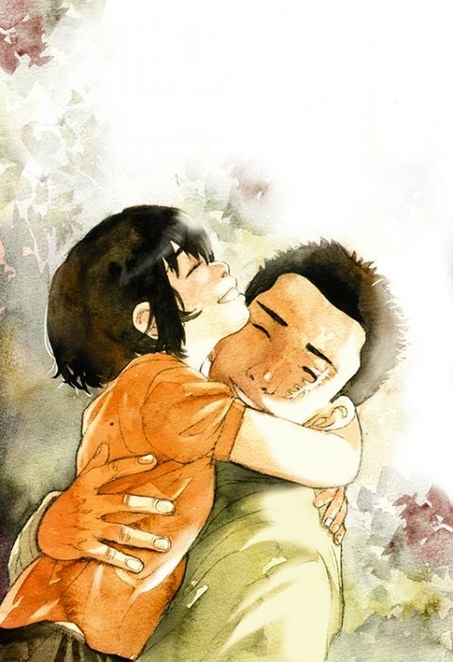
Lắng nghe ca từ bài hát, theo dõi những hình ảnh minh hoạ trong video và cho biết: Video đã gợi em suy nghĩ về tình cảm gì? Tình cảm đó có vai trò như thế nào đối với bản thân em?

Slide 4
Tiết 48,49: Thực hành văn bản:
CHIẾC LƯỢC NGÀ
- Nguyễn Quang Sáng-

Slide 5
I. Đọc và tìm hiểu chung
1. Tác giả

Slide 6
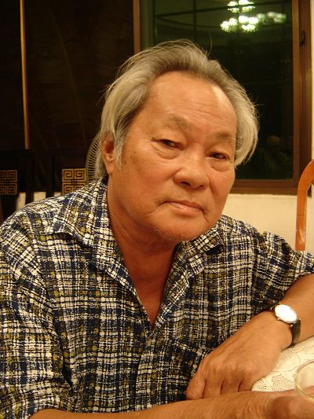
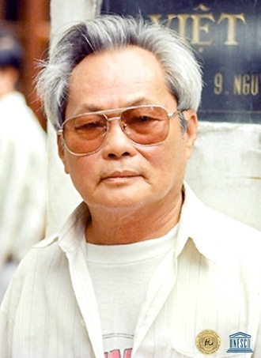
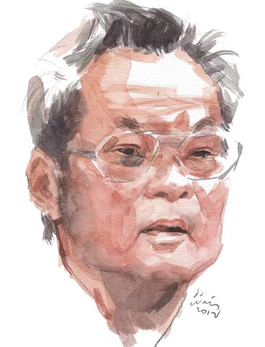
? Nêu những nét chính về tác giả Nguyễn Quang Sáng?

Slide 7
- Nguyễn Quang Sáng (1932-2014)
- Là một nhà văn sinh ra và lớn lên gắn bó với Nam Bộ, chuyên viết về đất và người Nam Bộ .
- Phong cách viết văn giản dị, chân thực, sâu sắc trong khắc hoạ tâm lý con ng­ười, đậm chất Nam Bộ.
- Ông là nhà văn đã từng trải qua hai cuộc kháng chiến chống Pháp, chống Mỹ cứu nước.
- Đề tài chủ yếu viết về cuộc sống con người Nam Bộ qua 2 cuộc kháng chiến cũng nh­ư sau hoà bình.
Tác phẩm chính: “Người con đi xa”, “Bông cẩm thạch”; “Chiếc lược ngà”,…

Slide 8
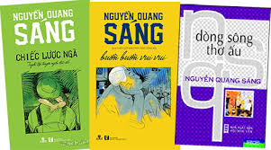
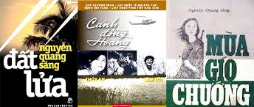
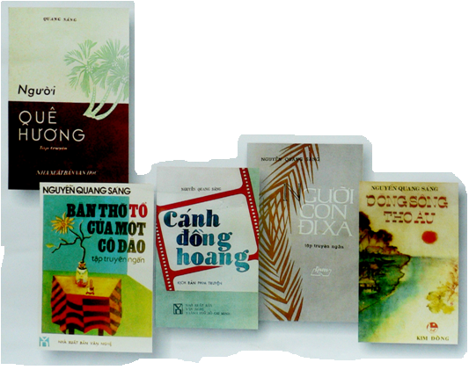
? Kể tên Các sáng tác tiêu biểu của Nguyễn Quang Sáng?

Slide 9
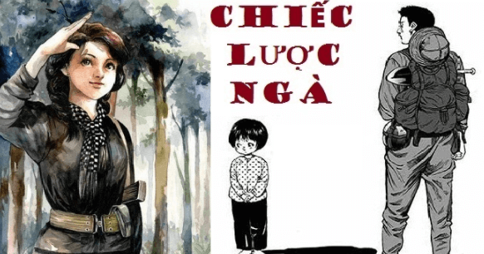
2. Tác phẩm
a. Xuất xứ
- Thời điểm sáng tác: 1966 tại chiến trường Nam Bộ
- Hoàn cảnh: thời kì cuộc kháng chiến chống Mĩ.
- In trong tập truyện ngắn “Chiếc lược ngà”
-
- Văn bản “Chiếc lược ngà”: được trích từ truyện ngắn trên

Slide 10
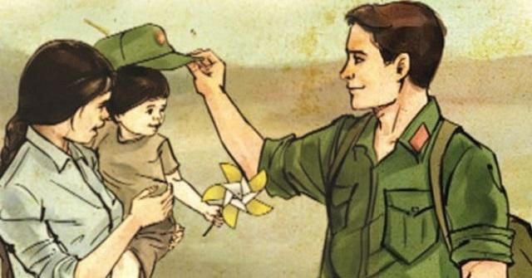
3. Hướng dẫn đọc
a. Đọc – chú thích

Slide 11
Tóm tắt truyện
Câu chuyện xoay quanh hai nhân vật chính là bé Thu và ba (ông Sáu). Ông Sáu là một giải phóng quân đã 8 năm đằng đẵng ngoài chiến trường, lần ấy mới có cơ hội về thăm bé Thu. Khi ông ra đi, con bé chưa đầy 1 tuổi. Nỗi niềm nhớ con luôn trực trào trong tâm trí ông, bởi thế, xuồng chưa cập bến, ông đã nhún chân nhảy tót lên, chạy đến gọi con. Nhưng bé Thu lại nhìn ông bằng ánh mắt xa lạ, đặc biệt là khi thấy vết sẹo thì hoảng hốt bỏ chạy. Ba ngày về thăm nhà, bé Thu vẫn không thể chấp nhận ông Sáu là cha. Ông Sáu cố gắng làm thân nhưng điều đó lại làm khoảng cách giữa ông và bé Thu càng xa cách. Đến ngày cuối cùng, khi chuẩn bị lên đường tiếp tục nhiệm vụ, bỗng nhiên bé Thu chạy lại và gọi một tiếng ba - tiếng gọi mà ông vẫn mong được nghe bé Thu nói từ rất lâu rồi..

Slide 12
b. Tìm hiểu chung
PHIẾU HỌC TẬP SỐ 1 TÌM HIỂU CHUNG VỀ TÁC PHẨM
Thể loại | ……………………
Đề tài | ……………………
Bối cảnh | ……………………
Nhân vật | ………………………
Ngôi kể | ……………
Nhan đề | ………………………
Bố cục | ………………………

Slide 13
- Thể loại: Truyện ngắn
- Đề tài: Tình phụ tử
- Nhân vật: Ông Sáu, bé Thu, ông Ba (người kể chuyện).

Slide 14
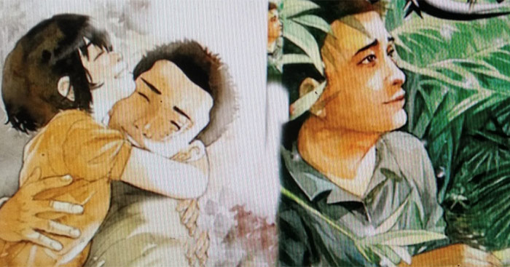
Ngôi kể: Truyện được kể theo ngôi thứ nhất, qua lời kể của ông Ba, người đồng đội thân thiết của ông Sáu, cũng là người được chứng kiến câu chuyện cảm động của cha con ông Sáu.
Nhan đề: “Chiếc lược ngà” liên quan đến chi tiết bé Thu nói với anh Sáu khi về nhớ mua cho bé một cây lược và chi tiết anh Sáu tỉ mẩn làm cây lược ở chiến trường.
Bối cảnh xảy ra câu chuyện: Trong những ngày hòa bình vừa lập lại: sau kháng chiến chống Pháp, hiệp định Giơ-ne-vơ tháng 7/1954.

Slide 15
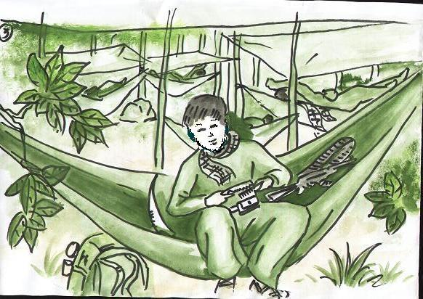
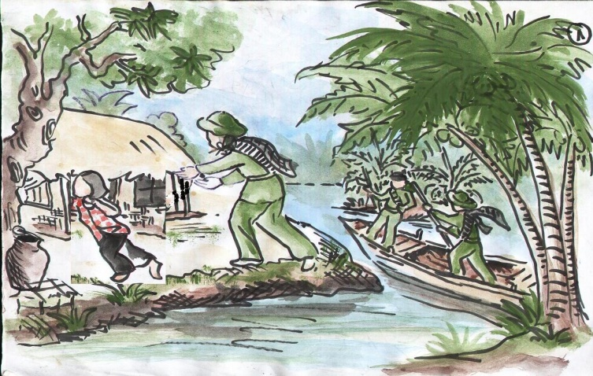
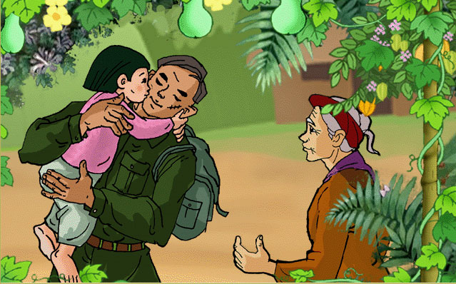
Bố cục
Phần 1
(từ đầu đến “chị cũng không muốn bắt nó về”): Ông Sáu trở về thăm nhà trong ba ngày nghỉ phép nhưng bé Thu không nhận ông là ba.
Phần 3
(đoạn còn lại): Ông Sáu hi sinh ở chiến trường và chuyện chiếc lược ngà.
Phần 2
(tiếp theo đến “vừa nói vừa từ từ tuột xuống”): Bé Thu nhận ra ba và cuộc chia tay của hai cha con.

Slide 16
II. Đọc- hiểu văn bản
1. Cốt truyện, nội dung bao quát và nhan đề tác phẩm

Slide 17
? Nội dung bao quát của văn bản là gì?
Nội dung truyện ngắn “Chiếc lược ngà” ghi lại câu chuyện cảm động về tình cảm cha con giữa nhân vật anh Sáu – một chiến sĩ Quân giải phóng miền Nam và bé Thu – con gái anh trong những năm kháng chiến.

Slide 18
? Nhan đề của truyện liên quan đến chi tiết nào trong văn bản.
- Nhan đề truyện liên quan đến chi tiết trong phần cuối văn bản: Người cha nhớ lời con gái, cặm cụi làm một chiếc lược để tặng cho con

Slide 19
2. Nhân vật bé Thu
Trạm 1: Trước khi nhận cha
Tìm những chi tiết thể hiện cảm xúc, hành động của bé Thu với ông Sáu ở phần 1 của văn bản. Hãy cho biết tác dụng của những chi tiết ấy.
Trạm 2: Khi nhận ra cha
Trong buổi sáng chia tay ông Sáu (phần 1), bé Thu đã có hành động, thái độ ra sao? Những điều đó thể hiện tình cảm gì của em với ba mình?
Trạm dừng
Từ những chuyển biến trong cảm xúc và hành động của bé Thu trước và sau khi nhận ra cha, em hãy nhận xét về tính cách của nhân vật bé Thu.

Slide 20
Trạm 1
Trước khi nhận ra cha
Vì chiến tranh nên suốt 8 năm trời cô bé không được gặp ba. Cô chỉ biết mặt ba qua 1 tấm hình chụp chung với má.

Slide 21
Hành động, cảm xúc của Thu khi gặp lại ông Sáu
Trước sự xúc động của ông Sáu, bé Thu ngạc nhiên, hoảng sợ, mặt tái đi, bỏ chạy, cầu cứu má: “tròn mắt nhìn, nó ngơ ngác, lạ lùng”, “Con bé thấy lạ quá… mặt nó bỗng tái đi rồi vụt chạy và kêu thét lên “Má! Má!””.
Những ngày sau, Thu nhất định không chịu gọi ông là cha: Khi phải mời ba vào ăn cơm, con bé chỉ nói trống không, còn gọi ông Sáu là “người ta” xa lạ; Khi cần nhờ ông Sáu hỗ trợ chắt nước cơm, Thu thà tự làm lấy một công việc quá sức và nguy hiểm chứ nhất định không chịu nhượng bộ hoàn cảnh để phải gọi ông sáu một tiếng Ba.
Nó hất miếng trứng cá ông gắp cho ra khỏi bát làm đổ cả cơm. Lúc ông Sáu không kìm được nỗi đau khổ nên đánh mắng một cái, con bé ngay lập tức giận dỗi bỏ sang nhà bà ngoại không chịu về.

Slide 22
Tác dụng của việc miêu tả thái độ, hành động khác thường của bé Thu
1.
2.
Tái hiện được hoàn cảnh éo le, đáng thương của cô bé trong chiến tranh.
Cho thấy thái độ, tình cảm của Thu với ông Sáu. Khi cô bé chưa nhận ra ông Sáu là ba mình (vì ông có vết thẹo khác với bức hình)
3.
Thái độ kiên quyết của Thu với ông Sáu chính là cách bé Thu thể hiện tình yêu thương thắm thiết dành cho cha mình- người cha mà em vẫn nhung nhớ, tôn thờ trong tâm tưởng.

Slide 23
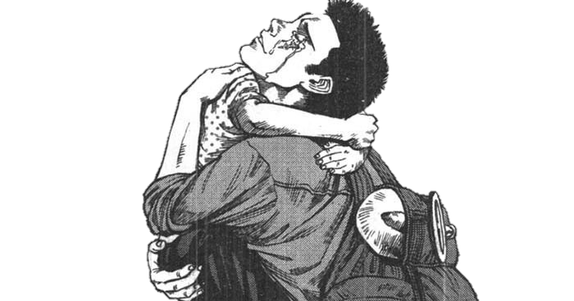
b. Trạm 2
Khi nhận ra ba

Slide 24
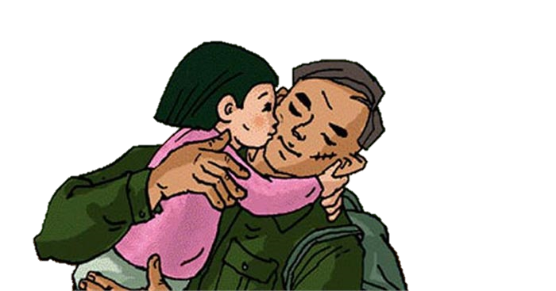
Nó không cau có, bướng bỉnh mà buồn rầu và nghĩ ngợi sâu xa.
Khi bắt gặp cái nhìn trìu mến, buồn bã của ba, đôi mắt nó bỗng xôn xao. Đó là cái xôn xao của sự đồng cảm. Bé Thu nhận ra những tiếc nuối, xót xa, yêu thương trong ánh mắt của ba mình.
Đến giây phút cuối cùng, khi ông Sáu cất lời từ biệt, lúc này Thu mới cất lên tiếng gọi ba xé lòng. Tiếng gọi bị kìm nén suốt 8 năm. Tiếng gọi chất chứa bao tình yêu thương thắm thiết.
Không chỉ vậy, nó chạy xô đến ôm chặt lấy ba, hôn ba, hôn cả lên vết thẹo trên mặt ba. Con bé muốn giữ chặt ba, không cho ba đi. Nó lo sợ ba sẽ đi mất. Nó muốn bày tỏ tất cả tình yêu của mình dành cho ba.

Slide 25
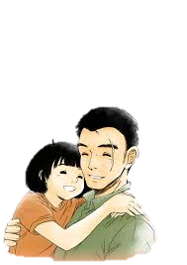
c. Trạm 3
Nhận xét về tính cách của bé Thu
Từ những chuyển biến trong cảm xúc và hành động của bé Thu trước và sau khi nhận ra cha, ta thấy: Bé Thu là người có cuộc sống nội tâm phong phú, bề ngoài có vẻ cương quyết, lạnh lùng nhưng thực chất lại rất giàu tình cảm, đặc biệt là tình yêu thương cha sâu nặng.

Slide 26
2. Nhân vật ông Sáu
Ấn tượng cá nhân
Nhận xét chung về nhân vật ông Sáu
Ấn tượng cá nhân
Ấn tượng cá nhân
Ấn tượng cá nhân

Slide 27
a. Ấn tượng về nhân vật ông Sáu
Ông sung sướng, mong chờ gặp con từng giây từng phút “cái tình người cha cứ nôn nao trong lòng anh”, “anh nhún chân nhảy thót lên, xô chiếc xuồng tạt ra”.
Tâm trạng của ông Sáu khi gặp lại con gái
Nhưng ông Sáu cũng phải đau đớn tột cùng khi con gái không những không nhận ra ông mà còn sợ hãi, bỏ chạy, xa lánh ông: “anh đứng sững lại đó, nhìn theo con, nỗi đau đớn khiến mặt anh sầm lại trông thật đáng thương và hai tay buông xuống như bị gãy”.
Ông mong mỏi được ôm con, được nghe con gọi tiếng ba: “Anh vừa bước vừa khom người đưa tay đón chờ con”; “anh chầm chậm bước tới, giọng lặp bặp run run: Ba đây con!”.

Slide 28
Lúc chuẩn bị lên đường, ông Sáu cũng muốn ôm con nhưng lại sợ con bỏ chạy như những lần trước.
Cảm động trước cảnh chia tay của cha con ông Sáu
Ông nhìn con với “đôi mắt trìu mến lẫn buồn rầu”. Và chính trong khoảnh khắc không ngờ ấy, ông lại được nghe tiếng gọi “ba” mà ông mong mỏi, ông được đón nhận tình yêu thương vồn vã của con gái.
Trước niềm hạnh phúc bất ngờ, ông Sáu đã khóc “Anh Sáu một tay ôm con, một tay rút khă lau nước mắt”.
Dù rất muốn ở lại với con, nhưng vì nhiệm vụ, ông Sáu vẫn buộc phải từ biệt con để lên đường.

Slide 29
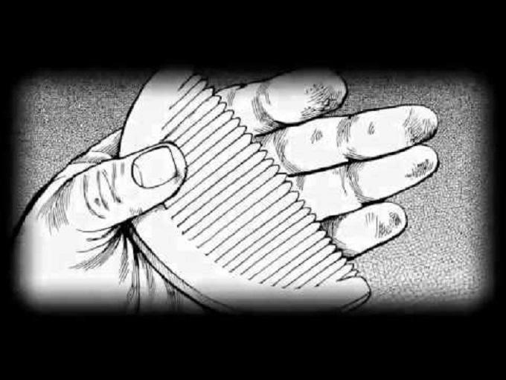
Canh cánh lời dặn của con lúc chia tay, ông Sáu nuôi ý định tự tay làm cho con cây lược.
Ấn tượng về việc ông Sáu làm lược ngà cho con
Nhặt được khúc ngà voi, vật liệu quý để làm lược, ông vui không giấu nổi “mặt anh hớn hở như một đứa trẻ được quà”.
Tự tay làm lược cho con “tỉ mỉ, cố công như người thợ bạc”, “gò lưng, tẩn mẩm khắc từng nét: Yêu nhớ tặng Thu con của ba”.
Lúc hi sinh, dù không còn sức nói lời trăng trối nhưng hành động đưa tay lấy cây lược đặt vào tay bác Ba, ánh mắt trao gửi cho thấy điều cuối cùng ông Sáu trăn trở trước khi nhắm mắt là lời hứa chưa thành với con.

Slide 30
b. Nhận xét chung về nhân vật
- Ông Sáu là người lính chịu nhiều thiệt thòi, mất mát trong chiến tranh, ông đã hi sinh vì tổ quốc.
- Ông là người cha có tình yêu thương con sâu sắc.

Slide 31
3. Nghệ thuật xây dựng cốt truyện và nghệ thuật miêu tả nhân vật

Slide 32
a. Nghệ thuật xây dựng cốt truyện
- Thành công trong việc xây dựng cốt truyện trước hết là tạo ra được tình huống truyện độc đáo có thắt nút, cao trào và cởi nút.
- Diễn biến cốt truyện bất ngờ, tự nhiên và hợp lý:
+ Mở đầu: vì chiến tranh, cha con không được gặp nhau, ngày gặp lại, con không nhận ra cha + Diễn biến: suốt mấy ngày phép của cha, con vẫn lạnh lùng, không chịu đón nhận, gần gũi cha mình.
+ Kết thúc: đến phút chia li, mâu thuẫn, khúc mắc của hai cha con mới được giải quyết một cách bất ngờ, xúc động.

Slide 33
b. Nghệ thuật miêu tả nhân vật
- Nhân vật được khắc hoạ chủ yếu qua các phương diện: hành động, lời nói và diễn biến nội tâm.
- Hành động và lời nói của nhân vật rất phù hợp với các diễn biến tình cảm của từng nhân vật:
+ Người cha thì mong mỏi, tha thiết muốn gần gũi, thân thiết, yêu thương con cho thoả nỗi nhớ mong bao năm xa cách, cũng như để bù đắp phần nào sự thiệt thòi của con gái.
+ Con vì chưa nhận ra cha mà luôn phản ứng với cha như người xa lạ. Nhưng khi khúc mắc trong lòng được hoá giải, nhận ra cha thì ngôn ngữ, hành động của con đã hoàn toàn thay đổi.

Slide 34
III. Tổng kết

Slide 35
1.Giá trị nội dung
- Truyện tập trung thể hiện thật cảm động tình cha con sâu nặng và cao đẹp trong cảnh ngộ éo le của chiến tranh.
- Ý nghĩa chủ đề: Những hi sinh, mất mát về tình cảm gia đình, tình cảm cha con trong chiến tranh luôn nhắc nhở những người sống trong hoà bình nhớ về một thời gian khổ, ác liệt của dân tộc; biết ơn những người đã ngã xuống vì đất nước và đặc biệt biết trân trọng tình cảm gia đình, tình phụ tử thiêng liêng cao cả trong cuộc sống hôm nay.

Slide 36
2. Giá trị nghệ thuật
- Tình huống truyện độc đáo, tạo được sự hồi hộp, bất ngờ cho người đọc.
- Nghệ thuật xây dựng tính cách nhân vật rất đặc sắc thông qua miêu tả tâm lí, ngôn ngữ, hành động.

Slide 37
HOẠT ĐỘNG 3 LUYỆN TẬP

Slide 38
BẮT ĐẦU

Slide 39
10
9
8
CHÚC MỪNG
7
6
5
Click chuột
4
Câu 9. Nhận định nào sau đây không phù hợp với giá trị nghệ thuật của truyện Chiếc lược ngà?
A. Xây dựng được cốt truyện chặt chẽ, có nhiều yếu tố bất ngờ.
B. Đặt nhân vật vào tình huống đặc biệt để bộc lộ tính cách và tâm lí.
C. Xây dựng được nhân vật người kể chuyện thích hợp.
D. Nghệ thuật tả cảnh và độc thoại nội tâm sâu sắc.
Câu 8. Đâu là tình huống thể hiện chủ đề tư tưởng của văn bản Chiếc lược ngà?
A. Ông Sáu sau tám năm xa cách trở về gặp con nhưng đứa con không nhận mặt cha.
B. Ông Sáu trở lại chiến trường, làm cho con chiếc lược ngà nhưng chưa kịp trao cho con thì ông hy sinh.
C. Bé Thu “nói trổng” và thể hiện thái độ không tốt với ông Sáu.
D. Ông Sáu sau tám năm xa cách trở về gặp con nhưng đứa con không nhận mặt cha và ông Sáu trở lại chiến trường, làm cho con chiếc lược ngà nhưng chưa kịp trao cho con thì ông hy sinh.
Câu 1: Văn bản Chiếc lược ngà thuộc thể loại gì?
Tiểu thuyết.
B. Truyện ngắn.
C. Hồi kí.
D. Bút kí
Câu 3: Người kể chuyện trong văn bản Chiếc lược ngà là ai?
Ông Sáu.
B. Bé Thu.
C. Bác Ba.
D. Nhà văn
Câu 2: Đề tài của văn bản Chiếc lược ngà là:
A. Tình phụ tử B. Tình đồng đội
C. Tình yêu quê hương D. tình xóm giềng
Câu 10. Tình yêu thương con của ông Sáu còn như một lời khẳng định cho điều gì?
A. Khẳng định tình đồng chí, đồng đội gắn bó keo sơn.
B. Bom đạn của kẻ thù chỉ có thể hủy diệt được sự sống của con người, còn tình cảm của con người – tình phụ tử thiêng liêng thì không bom đạn nào có thể giết chết được.
C. Tình cảm gia đình thiêng liêng, sâu nặng không gì có thể chia cách được, xa nhau rồi cũng sẽ quay trở về bên nhau.
D. Trẻ em chính là nạn nhân của chiến tranh, chịu nhiều mất mát, đau thương nhất.
Câu 6: Vì sao bé Thu không nhận ông Sáu là ba?
A. Vì ông Sáu già hơn trước.
B. Vì ông Sáu không hiền như trước.
C. Vì mặt ông Sáu có thêm vết thẹo.
D. Vì ông Sáu khiến bé Thu sợ hãi.
Câu 7: Câu văn “Tiếng kêu của nó như tiếng xé, xé im lặng và xé cả ruột gan mọi người, nghe thật xót xa” sử dụng biện pháp nghệ thuật nào?
Nhân hóa.
B. Ẩn dụ.
C. So sánh.
D. Hoán dụ.
Câu 5: Phần in đậm trong câu văn: “Thấy nó luýnh quýnh, tôi vừa tội nghiệp vừa buồn cười, nghĩ chắc thế nào nó cũng chịu thua.” là:
A. dẫn trực tiếp lời nói của nhân vật
B. dẫn gián tiếp lời nói thành tiếng của nhân vật
C. dẫn trực tiếp ý nghĩ của nhân vật
D. dẫn gián tiếp ý nghĩ của nhân vật
Câu 4: Khi gặp ông Sáu, bé Thu có đặc điểm như thế nào?
A. Tóc cắt ngang vai, mặc quần đen, áo bông đỏ, đang chơi nhà chòi dưới bóng cây xoài trước sân nhà.
B. Tóc dài ngang lưng, mặc quần đen, áo bông đỏ, đang chơi nhà chòi dưới bóng cây xoài trước sân nhà.
C. Tóc cắt ngang vai, mặc quần đen, áo bông vàng, đang chơi nhà chòi dưới bóng cây xoài trước sân nhà.
D. Tóc cắt ngang vai, mặc quần đen, áo bông đỏ, đang chơi nhà chòi dưới bóng cây ổi trước sân nhà.
3
2
1

Slide 40
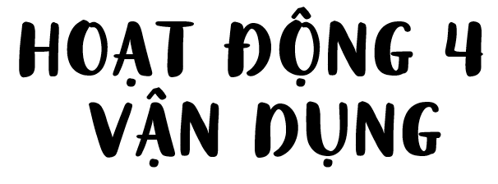
HOẠT ĐỘNG 4
VẬN DỤNG

Slide 41
Từ việc đọc hiểu văn bản Chiếc lược ngà, em hãy nêu suy nghĩ về vai trò của tình phụ tử? (Trình bày thành đoạn văn khoảng 6 – 8 dòng)

Slide 42
Rubrics
Đánh giá đoạn văn

Slide 43
Tiêu chí | Mô tả tiêu chí | Điểm
Hình thức | - Đảm bảo hình thức và dung lượng của đoạn văn (6-8 dòng) | 0,5
 | - Không đảm bảo yêu cầu về hình thức và dung lượng của đoạn văn. | 0,0
Nội dung | - Xác định đúng vấn đề: vai trò của tình phụ tử. | 1,0
 | - Nêu được vai trò của tình phụ tử đối với mỗi con người trong cuộc sống. | 4,0
 | Nêu được dẫn chứng tiêu biểu để chứng minh cho vấn đề bàn luận: vai trò của tình phụ tử. | 2,0
 | Khẳng định cảm xúc, nhận thức của người viết. | 1,0
Diễn đạt | Diễn đạt trôi chảy, văn viết có giọng điệu. | 0,5
Sáng tạo | Có sự sáng tạo trong cách dùng từ, đặt câu. | 0,5
Trình bày | Trình bày sạch đẹp, chữ đúng chính tả. | 0,5

Slide 44
Đoạn văn tham khảo
Tình phụ tử – một tình cảm thiêng liêng, sâu sắc theo ta suốt cuộc đời như người xưa từng nói “Mây trời lồng lộng không phủ kín công cha”. Thật vậy, công ơn của cha dành cho những đứa con rất to lớn, chứa đựng tình yêu thương vô bờ bến, cha là trụ cột gia đình người luôn vất vả hơn để có thể cho gia đình một cuộc sống ấm no. Cha là người luôn nghiêm khắc với chúng ta, nhưng rất yêu thương và luôn bảo bọc, tâm sự khi chúng ta cần. Nếu mẹ luôn dỗ dành chúng ta, chở che chúng ta thì cha lại luôn mong muốn chúng ta tự lập, tự bước đi trên đôi chân của chính mình. Cha là điểm tựa tinh thần, vật chất vô cùng lớn trong cuộc đời con cái... Tình yêu thương sâu nặng, vì con mà có thể làm tất cả như ông Sáu trong truyện ngắn Chiếc lược ngà, ngay cả lúc sắp nhắm mắt đi xuôi vẫn trăn trở nhớ về lời hứa với con. Mỗi chúng ta hãy luôn trân trọng, yêu thương cha của mình, trân trọng sự dạy bảo và công ơn của cha khi còn may mắn có cha ở bên.

Slide 45
Hướng dẫn học ở nhà
- Vẽ sơ đồ tư duy về các đơn vị kiến thức của bài học hoặc vẽ tranh hình ảnh ấn tượng về bài học.
- Chuẩn bị: Thực hành đọc hiểu “Chiếc lá cuối cùng”.

Slide 46
Thank You

